Slide 1

论文是怎样炼成的
清华大学电子工程系
武楚涵
wuch15@mails.tsinghua.edu.cn

Slide 2

BIO
这里说明图片内容

Slide 3
目录
1
找到idea
2
实现idea
CONTENTS
3
完善idea
4
推销idea
5
坚持idea

Slide 4
找到idea
实现idea
完善idea
推销idea
坚持idea
如何找到你的idea?
别人或自己之前的工作有什么缺陷？
解决不了某些问题？
代价太大？
...
一个问题有哪些额外的方面没有被挖掘？
是否可以利用该问题之外的资源？
是否可以借鉴其他领域的方法？
...
思而不学则殆
看paper
听报告
与别人交流
学而不思则罔
实际需求
观察现象
偶然灵感

Slide 5
找到idea
实现idea
完善idea
推销idea
坚持idea
找到你的idea后需要思考的
Motivation
要解决什么问题？(Challenge)
为什么要这样做？(Intuition)
为什么可能解决问题? (Potential)
Contribution
有什么创新？(Novelty)
可能有什么效果？(Effectiveness)
是否可靠？ (Soundness)

Slide 6
找到idea
实现idea
完善idea
推销idea
坚持idea
如何做主实验
贡献足够？
是
补充实验
是
整理贡献
有效果？
是
检验效果
否
改进方法
易于实现？
开始做实验
否
调整方法
否
为什么不work?
细节
原理
...
Debug法
调整方案

Slide 7
找到idea
实现idea
完善idea
推销idea
坚持idea
如何做辅助实验
缺一不可
每个东西都是有用的
设计是有根据的
结果是可以证明motivation的
无懈可击
参数选择
敏感性
乘胜追击
直观效果
其他应用

Slide 8
找到idea
实现idea
完善idea
推销idea
坚持idea
标题
出彩型
对论文创新点的概括出彩
Attention is all you need
对探讨任务的概括出彩
Are emoji predictable?
一语双关
NICE: Neural In-hospital Cost Estimation
中规中矩型
用什么方法，有什么特点，做了什么事
Hierarchical User and Item Representation（方法） with Three-Tier Attention（特点） for Recommendation（事）

Slide 9
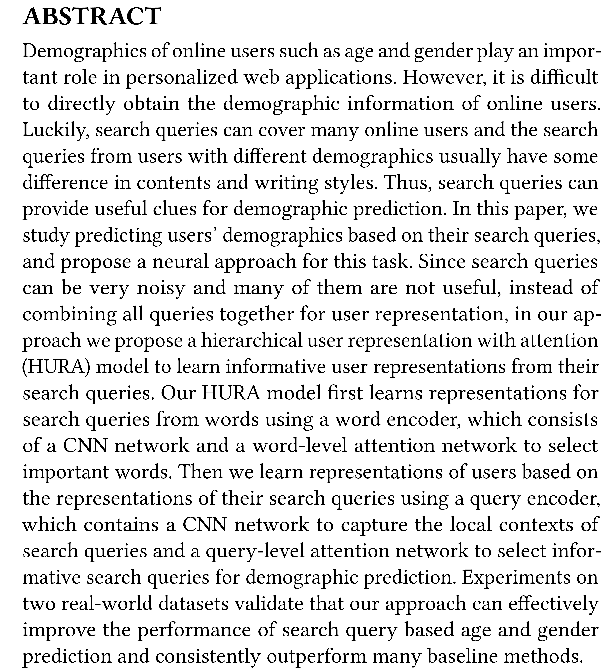
找到idea
实现idea
完善idea
推销idea
坚持idea
摘要
我要做什么事情(Task)
这个事情是什么
为什么要做这个事情
我受什么启发(Motivation)
...
我怎么做的(Method)
模块1+为什么1
模块2+为什么2
...
我做的很好(Result)
总体效果好
比别人好

Slide 10
找到idea
实现idea
完善idea
推销idea
坚持idea
引言
第一段，要干什么事，有什么重要性（摘要第一部分的扩写）
第二段，已有方法是怎么干的，有什么问题，为motivation铺垫
第三段，介绍motivation，出于什么观察，想解决什么问题（摘要第二部分的扩写）
第四段，介绍方法（摘要第三、四部分的扩写）

Slide 11
找到idea
实现idea
完善idea
推销idea
坚持idea
相关工作
核心：服务于motivation
分门别类介绍
每种类别介绍优缺点
最后说明自己方法的不同之处

Slide 12
找到idea
实现idea
完善idea
推销idea
坚持idea
方法
实验
How+Why
怎么做的
为什么这么做
呼应motivation
模块化介绍
模块1
子模块1
子模块2
...
模块2
模块3
...
主实验
说明方法好
为什么比已有方法好
辅助实验
具体探讨为什么好
最好有吸引眼球的内容

Slide 13
找到idea
实现idea
完善idea
推销idea
坚持idea
结论
摘要的进一步缩写
我要做什么事情(Task)
我怎么做的(Method)
模块1+为什么1
模块2+为什么2
...
我做的很好(Result)
总体效果好
比别人好

Slide 14
找到idea
实现idea
完善idea
推销idea
坚持idea
论文被接受的因素
三分天注定
审稿人分四类
高水平、欣赏自己的工作
高水平、不欣赏自己的工作
低水平、欣赏自己的工作
低水平、不欣赏自己的工作
七分靠打拼
五分靠不断打磨论文的质量
两分靠坚持不懈的投稿
坚持
实力
运气

Slide 15
找到idea
实现idea
完善idea
推销idea
坚持idea
成败乃兵家常事
一次录取的顶会论文：3次（<20%）
发表周期中最大拒稿次数：4
总拒稿次数：>20
期刊退修总次数：>5
Excellent
Great
borderline
not bad
junk
Experiments
Paper
Writing
Against
reviewers
Get
Accepted
Revise

Slide 16
找到idea
实现idea
完善idea
推销idea
坚持idea
如何看待审稿人的意见？
期刊论文
合理意见
能改则必改
不能改也要适当改
不合理意见
据理力争
保持尊重
会议论文
合理意见
能改则必改
不能改也要适当改
不合理意见
思考原因
放好心态

Slide 17
谢谢聆听
清华大学电子工程系
武楚涵
wuch15@mails.tsinghua.edu.cn

